Slide 1
第六章 欧几里德空间
内积的定义与性质
向量的模、单位向量
向量的夹角
正交组、标准正交组
正交基、标准正交基(底)
施密特正交化方法
正交矩阵、正交变换

Slide 2
§6.1 欧几里德空间

Slide 3
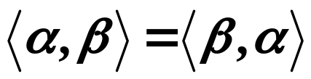
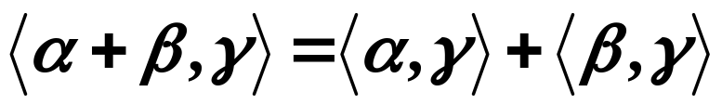

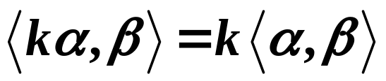

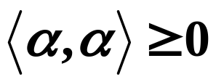

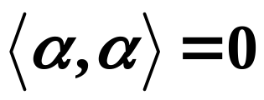
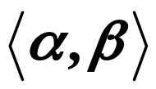
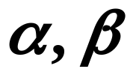
§6.1.1 向量的标准内积
一、内积的定义及性质
定义1：设V是实线性空间(数域为R)，若对于V内任意一对向量α , β 按照某一法则在R中有一个唯一确定的实数⟨α, β ⟩与之对应，且满足条件：
(Ⅰ)
；
(Ⅱ)
；(
)
(Ⅲ)
；(
)
(Ⅳ)
，当且仅当
时
；
则实数
称为向量
的标准内积，简称为内积.
定义了内积的实线性空间称为欧几里得空间，简称欧氏空间.
注：有的书上对内积用(α , β )表示

Slide 4
注意：
定义1是个抽象定义，不同的实线性空间中的内积可以有完全不同的内容与形式.
同一个实线性空间中也可以定义不同的内积，而构成不同的欧氏空间.

Slide 5
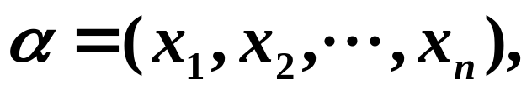
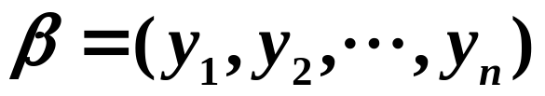
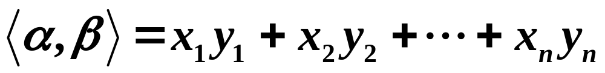

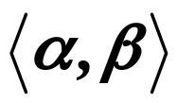


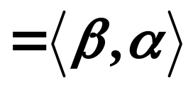
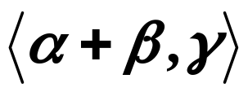
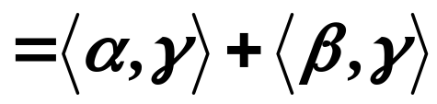
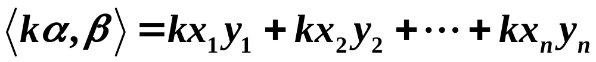
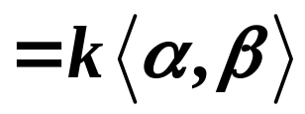
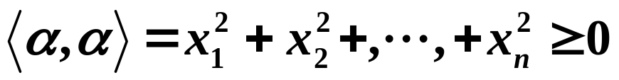

例1：在R^{n}中，对于任意向量
定义
(1)
显然设
则
(Ⅰ)
(Ⅱ)
(Ⅲ)
(Ⅳ)
，当且仅当
时
；

Slide 6
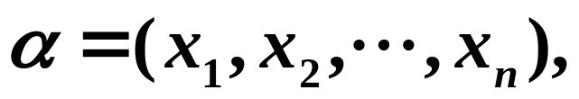
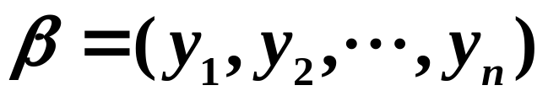
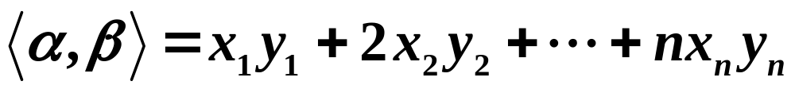
显然，它适合内积定义中的条件 (I)-(IV)，这样R^{n} 中按(1)得到一个内积，于是R^{n}关于这个内积成为一个欧几里得空间.
例2：在R^{n}中，对于任意向量
定义
(2)
容易验证它也适合内积定义中的条件(I)-(IV)，这样R^{n}中按(2)也得到一个内积，这时R^{n}关于这个内积也构成一个欧氏空间.
注意：由于内积的定义不同，这是两个不同的欧氏空间.
以后凡说到欧氏空间R^{n}均指例1所述的欧氏空间.

Slide 7

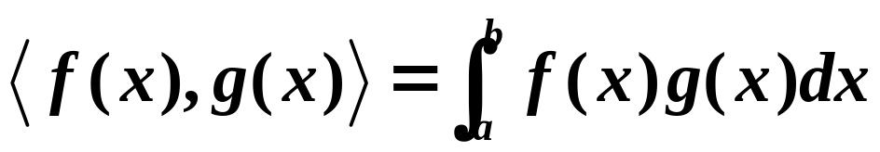
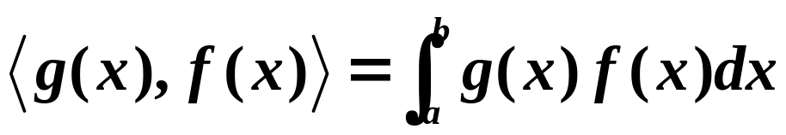
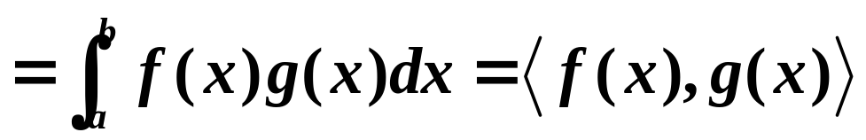
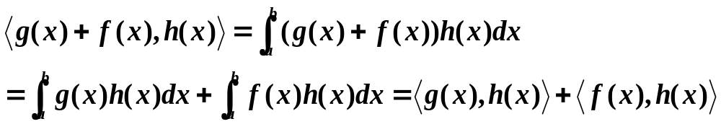
例3：在连续函数空间 C[a,b]中，对任意的
定义
由定积分的性质可知：设
(1)
(2)
(3)

Slide 8
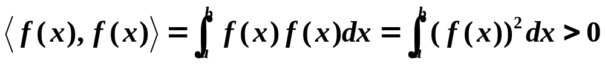
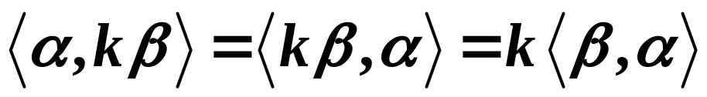
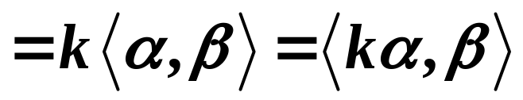
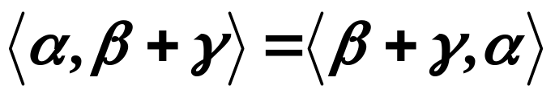
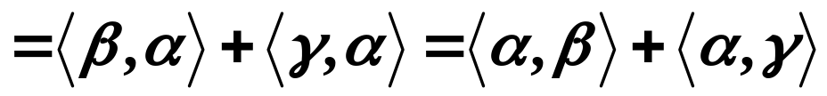
(4) 当 f (x)不是恒等于0时
因此，该定积分满足内积定义的4个条件，因而它也
成为C[a, b]中的一个内积. 于是，关于这个内积C[a, b]
也成为一个欧氏空间.
欧几里得空间的一些基本性质：
(Ⅰ)
定义1的条件(I)表明内积是对称的，故有

Slide 9
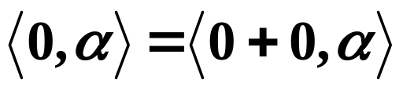
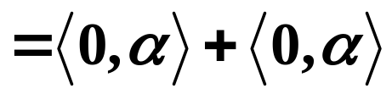
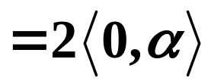
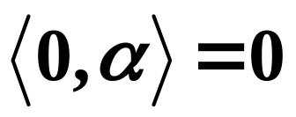

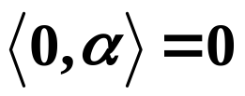
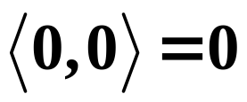


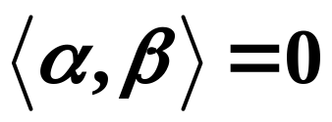

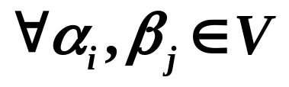
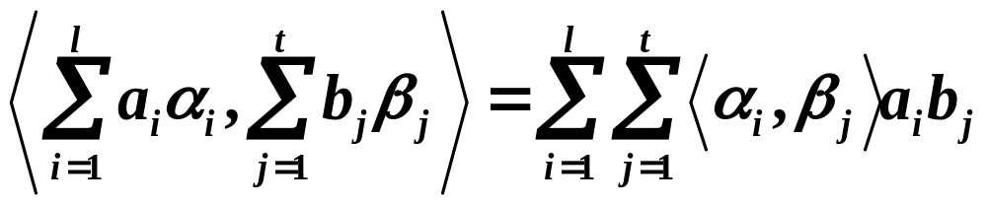
又
故
性质1
，有
，特别
.
性质2
是V中某一向量，若对于
，有
，则
性质3
及
恒有

Slide 10
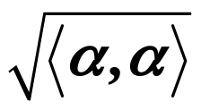
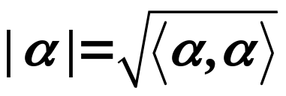
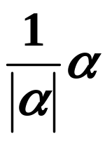

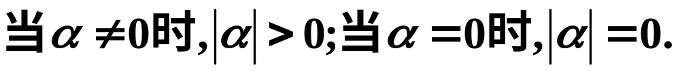
定义2： 称为欧氏空间V中向量α的模（或长度），记为|α| ，即 .
二、向量的长度及性质
注：模为1的向量称为单位向量，若α≠0, 则
就是一个单位向量，这样的到的向量一般称为把
α 单位化（或标准化）.
向量的长度具有下述性质：
1. 非负性

Slide 11
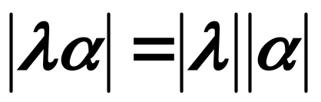
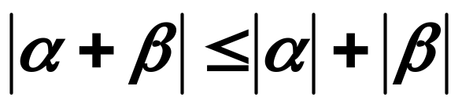
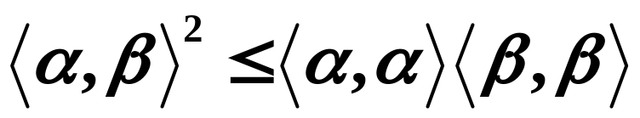
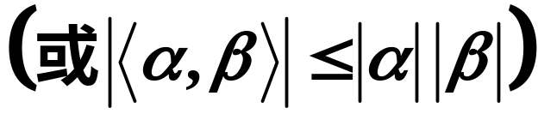
柯西——布涅柯夫斯基不等式
2. 齐次性
3. 三角不等式
【后面证明】
定理：对于欧氏空间中任意二向量α, β，恒有
其中等号成立的充要条件是α与β线性相关.
证明：若α, β 线性相关，则有β =0, 或者α =kβ, (k∈R)
在上述情况下，容易证明题设的等号成立.

Slide 12
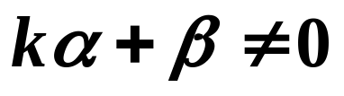
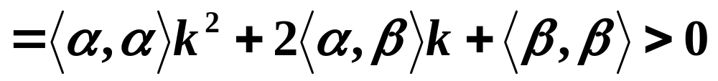
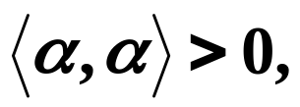
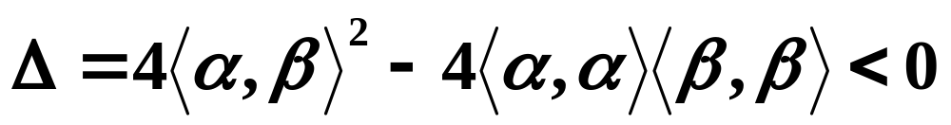



若α, β 线性无关，则对于任意k ∈R, 都有
则
(这是一个关于k的一元二次多项式.)
因为
因此上述不等式成立的条件是
即
总之恒有
或

Slide 13
下面证等号成立的充要条件是α, β 线性相关。
充分性：若α, β 线性相关，则上面已证等号成立。
必要性：若上式等号成立，（用反证法），假设α, β 无关，则
由上面分析立得：
矛盾，故必有α, β 线性相关。

Slide 14



应用实例
如在前面例1所定义的线性空间R^{n}中，由该定理的不等式得到：对于任意实数 ，
，有不等式
或者
又如

Slide 15







前面三角不等式性质的证明：
证明在欧氏空间中，对于任意向量α, β 有
证：
由前面定理知
，于是
开方得

Slide 16





两个非零向量的夹角
定义3：非零向量α, β的夹角(α, β)规定为
，记为
若两个非零向量的夹角为π /2
，则称这两个向量
正交或相互垂直，记
显然，两个正交向量的内积为零，即若
则
特别的, 规定零向量与任何向量都正交.

Slide 17




向量α, β正交 ⬄
注：
1）只有零向量才与自己正交.
2）当向量正交时，存在类似勾股定理结论
欧氏空间中向量的距离
在一个欧氏空间中，两个向量α, β的距离定义为
，有时用符号
表示.

Slide 18







例4 在欧氏空间R^{n}中，向量组
，
，…，
两两正交.
例5 在欧氏空间里，若向量α与向量组
中每个向量正交，则α
与该向量组的任意线性
组合也正交.
解:

Slide 19

§6.1.2 标准正交基底
定义 欧氏空间V中一组两两正交的非零向量，称为V的一个正交(向量)组. 若这个正交组中的每个向量都是单位向量，则此正交组称为标准正交组.
定理1 欧氏空间中的正交组是线性无关组.
由定理1知，n维线性空间中，正交组所含向量个数不会超过n.
如果
是n维欧氏空间的一个正交组，那
么它是V的一个基底，称为正交基(底).
如果正交基底是
一个标准正交组，则称为标准正交基(底)，或者 规范正交基.

Slide 20






标准正交基 e₁, e₂, …, e_{n} 满足关系式：
例1 验证向量组
构成R³的一个标准正交组.
容易验证：
，且
这又是一个单位向量构成的向量组，故又是一个
标准正交组. 它们构成R³的一个标准正交基底.

Slide 21





定理2
设
是欧氏空间V的一组线性无关
向量，则存在V的一个正交组
，其中
是向量
的线性组合.
满足要求的正交组为
该求解方法称为施密特(Schimidt)正交化方法.
书上证明：180-181页.

Slide 22



定理3
任何n(n≥1)维欧氏空间，一定有正交基底，从而也一定有标准正交基底.
例2 由R³的一个基底
求R³的一个标准正交基底.
解：先由施密特(Schimidt)正交化方法求出等价的正交组，得

Slide 23






再单位化，得
则
就是 R³的一个标准正交基底.

Slide 24







例3
解:
应满足方程
，即
。
把基础解系正交化，即为所求．

Slide 25





定理4 设
是n维欧氏空间V的一个标准正交
基底. 向量α, β 在该基底下的坐标分别为
，
则有
注：定理4 给出的公式显示出在欧氏空间中引入标准正交基的优越性. 任意的欧氏空间定义的任意内积，如果两个向量用同一标准正交基表示的话，这两个向量的内积等于它们的坐标构成的n维向量在R^{n}中的内积.

Slide 26
小 结
内积的定义与性质(重点)
一些概念：向量的模、单位向量，向量的夹角，正交组、标准正交组，正交基、标准正交基(底)等
施密特正交化方法（重点）

Slide 27



思考题
1. 求一单位向量，使它与
正交.
2. (习题12) 设V是n维欧氏空间，α是V的一个固定向量，M = { β∈V : ⟨β, α⟩=0 } ，证明：
(1) M是V的一个子空间.
(2) 当 α≠0 时，dim{M}=n−1.

Slide 28



思考题解答

Slide 29




解2：设单位向量β与α₁, α₂, α₃都正交，
以α₁, α₂, α₃为行向量的矩阵为A，则有
Aβ^{T}=0
求解方程组AX=0，即
得基础解系
单位化得

Slide 30
2. (习题12) 设V是n维欧氏空间，α是V的一个固定向量，M = { β∈V : ⟨β, α⟩=0 } ，证明：
(1) M是V的一个子空间.
(2) 当 α≠0 时，dim{M}=n−1.
证明:(1)显然M非空，对于∀β₁,β₂∈M, ∀ k∈R, 有
⟨β₁, α⟩=0, ⟨β₂, α⟩=0.
则 ⟨β₁+β₂, α⟩= ⟨β₁, α⟩+⟨β₂, α⟩=0+0=0.
⟨kβ₁, α⟩= ⟨kβ₁, α⟩=k⟨β₁, α⟩=0.
因此 β₁+β₂∈M, kβ₁∈M.
所以M是V的一个子空间.

Slide 31
(2) 由V是n维欧氏空间，α≠0知，在V中必可找到n−1个向量α₁, α₂, …,α_{n−1}使α, α₁, α₂, …,α_{n−1}为线性无关向量组.
设对该向量组正交化得向量组为
β=α, β₁, β₂, …, β_{n−1}.
于是 ⟨β_{i}, α⟩=0, i=1,2,…,n-1,
则 β₁, β₂, …, β_{n−1}都属于M, 且它们性无关，从而
dim{M}≥n−1.
若dim{M}=n, 则
M=V,
于是α∈M,
而由α≠0知⟨α, α⟩≠0 ，则α∉M，这与M=V矛盾.
因此只能 dim{M}=n−1.

